Slide 1
双变量probit模型的内生性检验研究
专业：经管法
学号：1112085
姓名：王凌洁
指导教师：赵娜

Slide 2
目录
一、研究背景与意义
二、论文框架与主要内容
三、总结

Slide 3
一、研究背景与意义
研究背景
双变量probit模型应用广泛，而这一模型可能包含具有内生性的虚拟变量作为解释变量，因此往往需要采用基于多变量联合正态分布假设的极大似然估计方法；若能够先检验出模型不存在内生性，则该模型即可退化为两个单变量probit模型的简单加总，估计方法也随之简化。
研究意义
目前研究中主要应用似然比检验与沃尔德检验两种检验方法，而两种方法在应用到不同情况时也有不同表现，对两种方法的综合比较能够为各情况下检验方法的选择提供依据。

Slide 4
二、论文框架与主要内容
第一部分 概述
研究内容与方法及创新点阐述
第二部分 模型与检验方法分析
存在虚拟变量的双变量probit模型分析与常见检验方法原理介绍
第三部分 蒙特卡洛模拟
应用蒙特卡洛模拟法比较两种检验方法在不同样本量、参数集及相关系数下的检验水平与统计功效
第四部分 实证应用
在实证中应用两种检验方法检验模型的内生性

Slide 5
（一）概述
研究内容与方法
本文主要应用蒙特卡洛模拟法，构造存在虚拟变量的双变量probit模型，应用不同参数集、模型相关系数及样本量生成数据进行模拟检验，重复多次以比较似然比检验法与沃尔德检验法的检验水平与统计功效，并进行实证应用。
创新点
当前文献通常在缺乏选择依据的情况下直接应用其中一种方法检验模型内生性，而本文对两种检验方法的比较弥补了当前研究的不足，能够为大量相关研究中检验方法的选择提供参考依据，并且在实证部分特别以中国的已婚妇女为样本，分析了做出是否工作和是否照顾父母决策的关系。

Slide 6
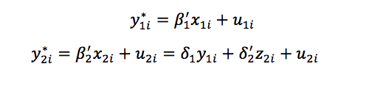

（二）模型与检验方法分析
存在虚拟变量的双变量probit模型
模型形式如下：
其中，y*均为潜变量，x1i和z1i是外生变量，β1和δ2均为参数向量，δ1是参数标量，残差项u1i和u2i服从均值为0，方差为1的联合正态分布，y1i和y2i是按照以下规则得到的可观测的二值虚拟变量：
模型内生性：由残差项的相关系数ρ体现，可以被解释为两个方程中不可观测的解释变量之间的相关性。
Notes:
两个因变量均为潜变量，在应用中需要转化为二值虚拟变量。

Slide 7


似然比（LR）检验
原理是约束模型与非约束模型的极大似然函数值，在约束条件成立的情况下应该是近似相等的。似然比统计量服从自由度为1的卡方分布，形式为：
其中，l1(β1)+l2(β2)为模型中两个独立对数似然函数取值的和，而l(β)是联合模型的对数似然函数取值。
沃尔德（Wald）检验
原理是测量无约束估计量与约束估计量之间的距离。本文中沃尔德统计量的正平方根服从标准正态分布，统计量为：
其中，ρ为无约束条件成立时相关系数的估计值。

Slide 8

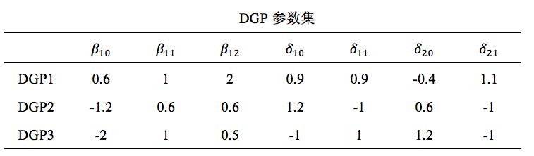
（三）蒙特卡洛模拟
本文应用的模型：
设定(xi,zi)服从均值为0、方差为1的联合正态分布，且相关系数为0.5；残差项(u1i,u2i)也服从均值为0、方差为1的联合正态分布。
三种参数集不同的数据生成过程(Data Generating Process)

Slide 9
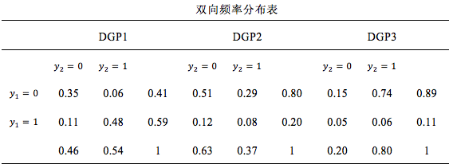
应用每一组参数集会导致变量不同的边缘概率分布，DGP1较为均衡，DGP2和DGP3代表了两种分布不均衡的情况。
设定样本量
相关系数值：ρ= 0，±0.5，±0.75
重复次数：5000次
DGP1 | 500 | 1000
DGP2 | 1000 | 2000
DGP3 | 1000 | 2000

Slide 10
结果
检验水平
原假设为真时拒绝原假设的概率，即当ρ=0时在5000次重复中，拒绝原假设的次数占总检验次数的比率，一般来说越靠近相应的显著性水平，该检验方法的表现就越好 。
整体来看，似然比检验方法的检验水平要优于沃尔德检验方法。其中，在概率分布较均衡的DGP1的情况下，两种检验方法差异小于DGP2和DGP3的情况；此外，随样本量增大，差异也在减少。

Slide 11
统计功效
原假设为假时拒绝原假设的概率，即当ρ≠0时在5000次重复中，拒绝原假设的次数占总检验次数的比率，一般来说统计功效越高，该检验方法的表现就越好 。
整体来看，在模型本身存在内生性时，似然比检验方法与沃尔德检验的结果相差不大。其中，两种检验方法的统计功效在不同DGP情况下有变化；此外，随样本量增大，统计功效有显著改善。

Slide 12
（四）实证应用
研究主题：中国已婚妇女做出是否工作以及是否自行照顾父母的两个决策的关系。
使用数据：中国健康与营养调查（China Health and Nutrition Survey, CHNS）中1991，1993，1997，2000，2004，2006和2009年的数据，并将研究对象限制在年龄介于18岁和52岁之间的，且本人父母和配偶的父母至少有一人尚在已婚女性中；最终样本容量为4032。
涉及变量：是否参加工作、是否照顾父母、家庭总收入、年龄、教育水平、父母是否需要照顾、是否照顾儿童、健康自测

Slide 13
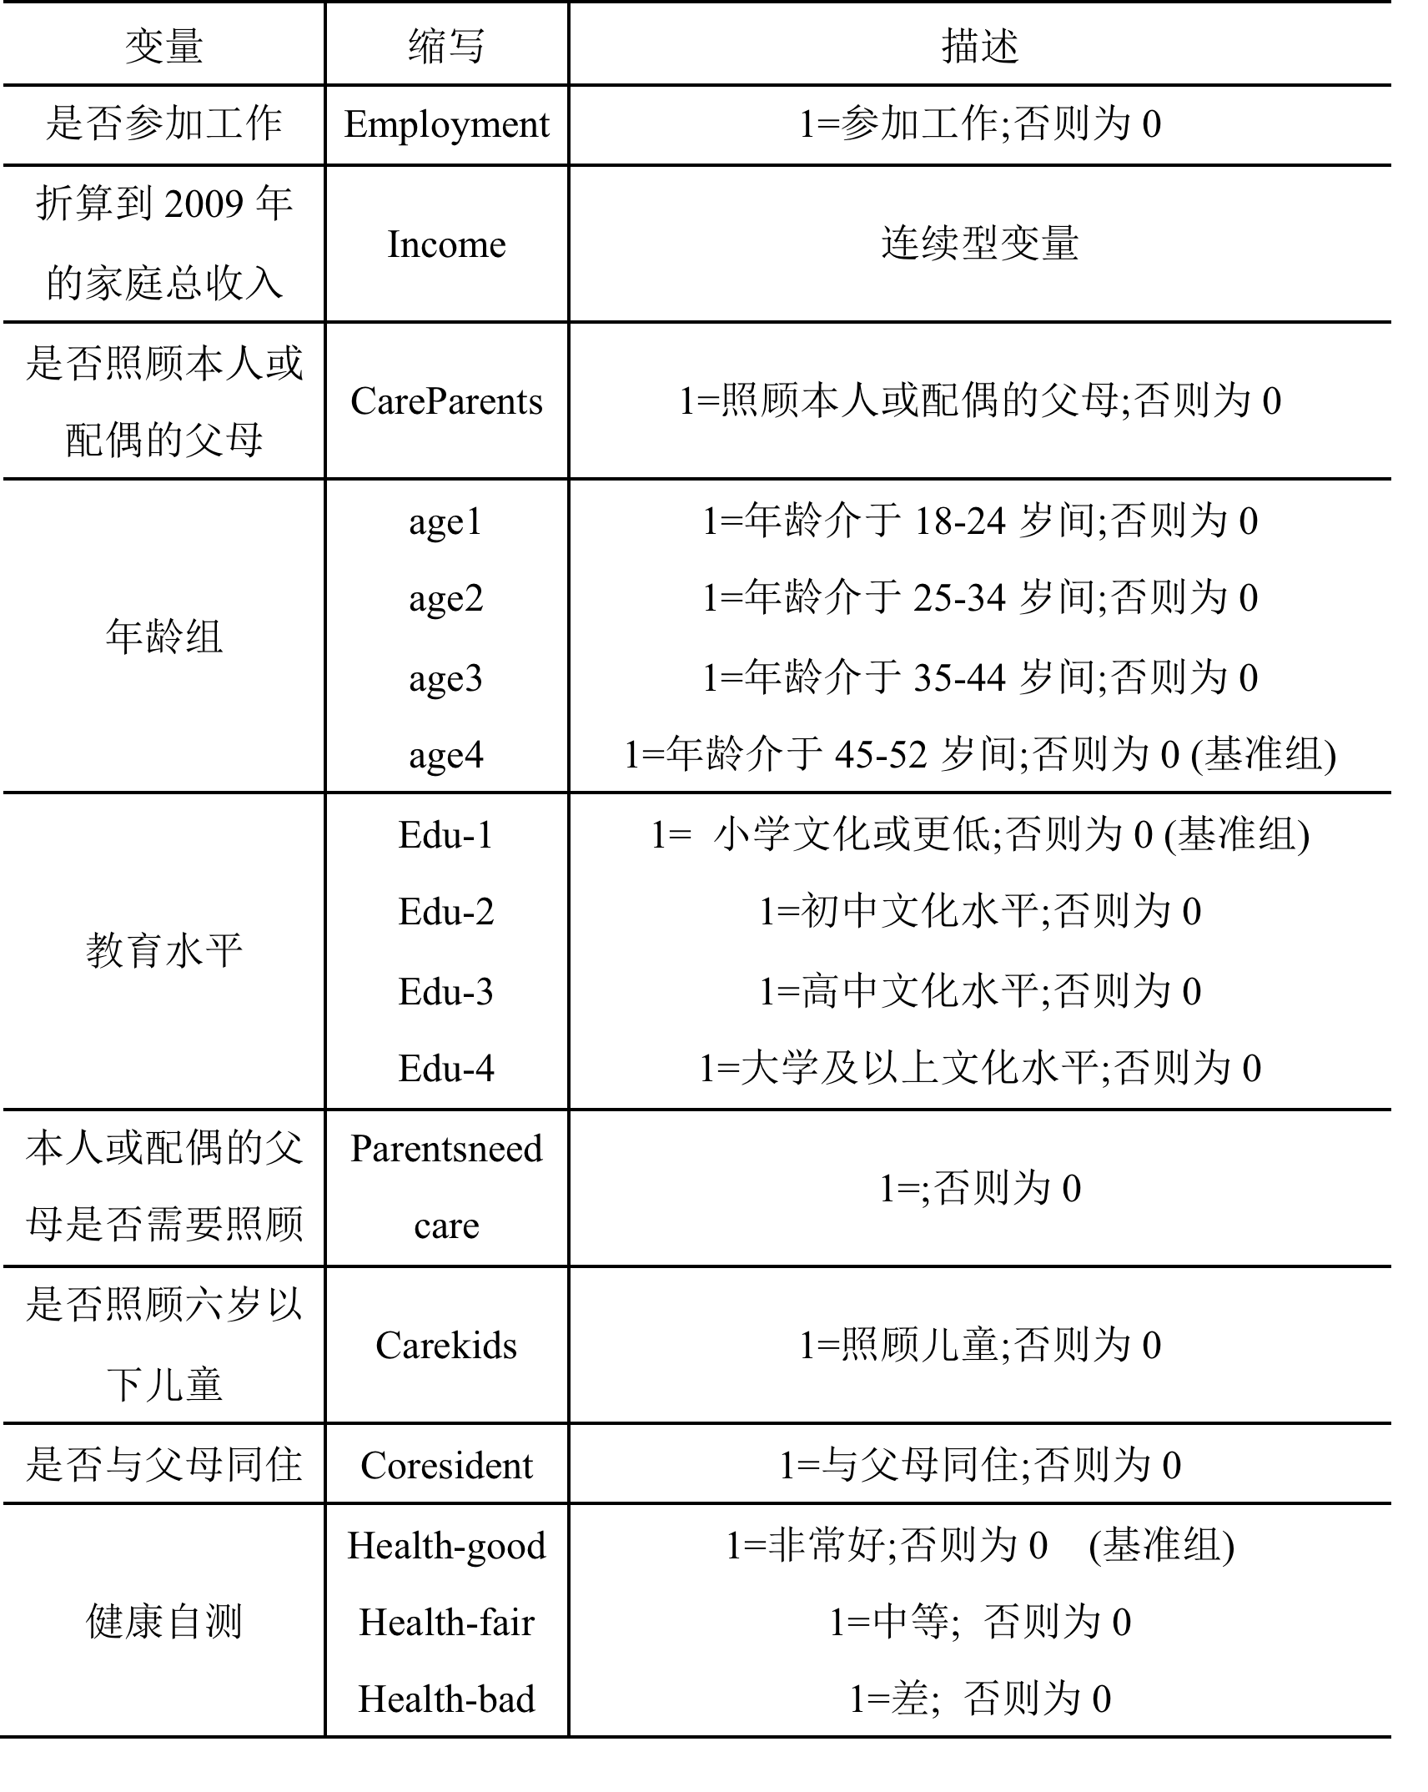

Slide 14

模型设置
其中X包括所有外生变量。
估计结果
似然比检验与沃尔德检验的检验结果均在1%的水平上具有显著性，模型具有显著内生性；
影响是否参加工作的因素有年龄、教育程度、健康自测以及是否照顾孩子；
影响是否照顾父母的因素有年龄、教育程度、健康自测、是否照顾孩子及是否与父母同住。

Slide 15
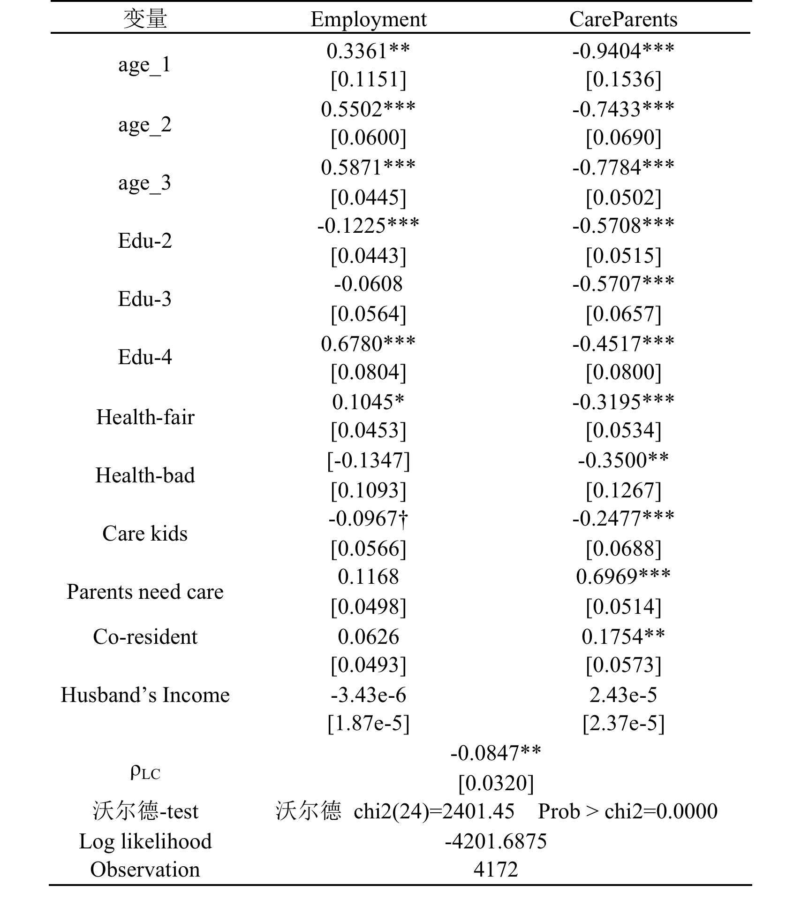

Slide 16
三、总结
论文总结
通过蒙特卡洛方法比较了似然比检验与沃尔德检验两种检验方法，并进行了实证分析应用，能够为相关研究中有关检验双变量probit模型内生性方法的选择提供参考依据。
待改进之处与未来展望
由于知识技能积累有限，目前本文仅比较了两种最常见的检验方法的检验水平与检验功效，后续研究可加入对更多检验方法的探讨

Slide 17
Thank you!

